Slide 1
Campagne de sensibilisation du grand public à partir de l'âge de l'eau du robinet
Commission locale de l’eau
Réunion du 17 mars 2025

Slide 2

Campagne de sensibilisation à partir de l'âge de l'eau
Développement graphique : propositions de concepts de communication par l’agence Zookeeper
Priorisation des objectifs : entre transmission des connaissances, engagement émotionnel et passage à l’action
  ☛ objectifs cognitifs (faire connaître) ➜ Informer et faire comprendre la valeur et la vulnérabilité des nappes souterraines.
  ☛ objectifs affectifs (faire aimer) ➜ Créer une connexion émotionnelle entre le public et cette ressource invisible.
  ☛ objectifs conatifs (faire agir) ➜ Inciter les citoyens à des comportements concrets en faveur de la préservation de l’eau.
2

Slide 3

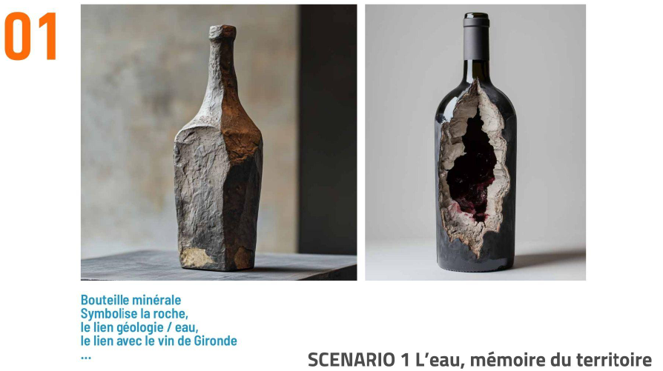
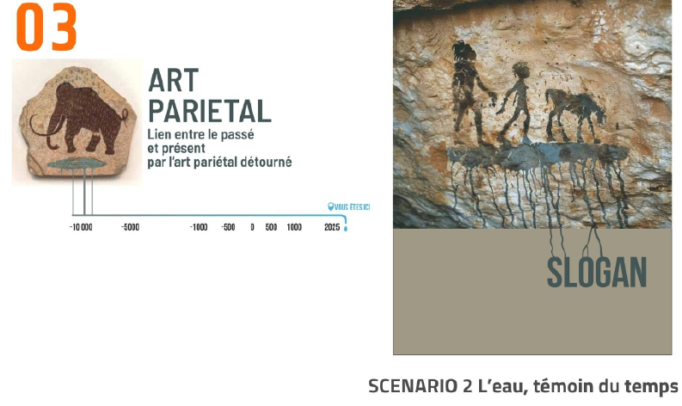
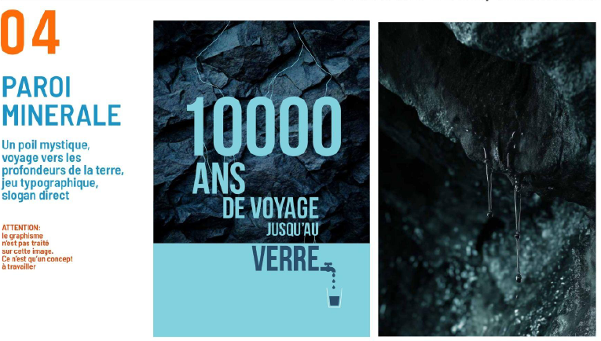
Campagne de sensibilisation à partir de l'âge de l'eau
Les pistes non retenues :
Axe 1 : bouteille sculptée :
complexe à appréhender
risqué notamment concernant l'emploi d'une bouteille (de vin ou d’eau) + crise viticole qui s'installe
esthétiquement un peu froid
Axe 2 / Art pariétal :
forte connotation associée à la Dordogne (communication basée sur l’art rupestre et l’homme préhistorique)
difficile à appréhender par un large public
Axe 2 / Typo bold sur fond roche :
- concept moins abouti et plus long à développer car il doit s'appuyer sur une accroche très impactante qu'il resterait encore à développer
3

Slide 4

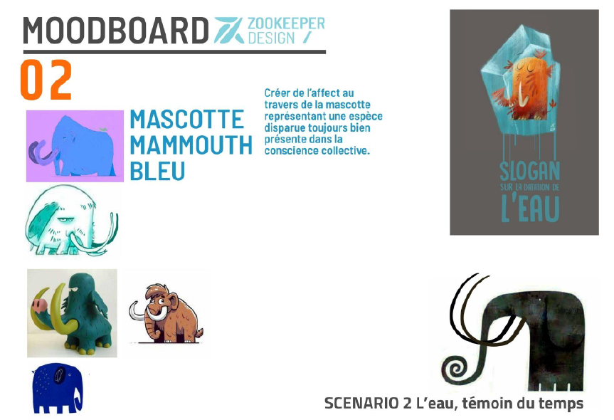
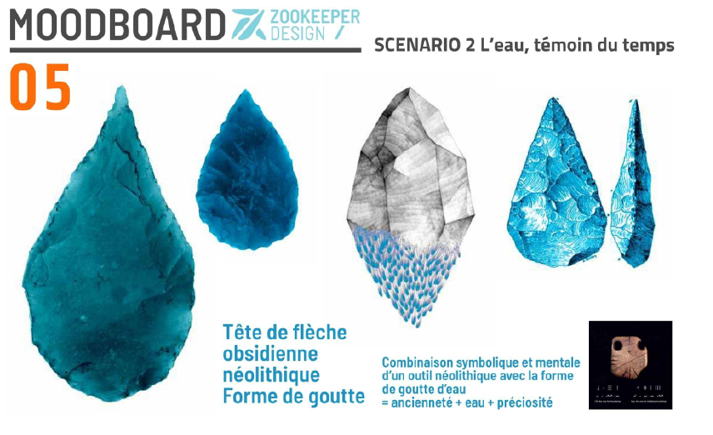
Campagne de sensibilisation à partir de l'âge de l'eau
PISTES RETENUES & POUSSEE:
1/ la mascotte mammouth
symbole de la préhistoire
lié à l’histoire des eaux souterraines.
2/ le biface goutte
Lien subtil et intelligent entre l’eau et la préhistoire

Slide 5

Campagne de sensibilisation à partir de l'âge de l'eau
PISTE DEVELOPPEE :
Idée centrale : Rendre l’eau ludique et accessible grâce à une mascotte, le mammouth, symbole de la préhistoire et l’associer à l’histoire des eaux souterraines.
● Facilité d’identification et d’appropriation lien affectif immédiat, facilitation de la mémorisation / adhésion / pas « identitaire » d’un autre territoire
● Symbolique temporelle forte : mammouth évoque une époque révolue / l’eau souterraine provient d’un autre temps
● Potentiel de déclinaison digitale : déclinaison pour contenu pédagogique et interactif.

Slide 6
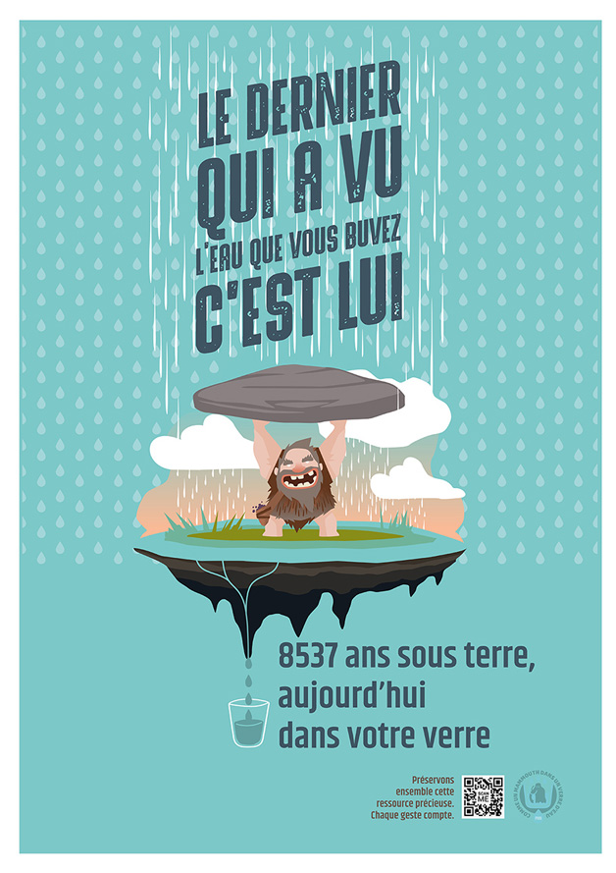
Campagne de sensibilisation à partir de l'âge de l'eau
PISTE DEVELOPPEE :
Travail en cours :
modification de certaines formulations
légères évolutions graphiques et typographiques
retravail du logo de la campagne
Visuel principal
Déclinaison locale

Slide 7
Campagne de sensibilisation à partir de l'âge de l'eau
DIFFUSIONS PREVUES:
Mobilier urbain (sucette / abris bus) de la Métropole, du Département et de la Région (en cours)
Une page internet dédiée
Pour les syndicats participants, une boîte à outils personnalisée contenant des formats A3, A4, bandeaux site web, bandeaux mail, encarts presse pour les gazettes, panneaux pocket, et autres formats à la demande
Visuel principal
Déclinaison locale

